Slide 2

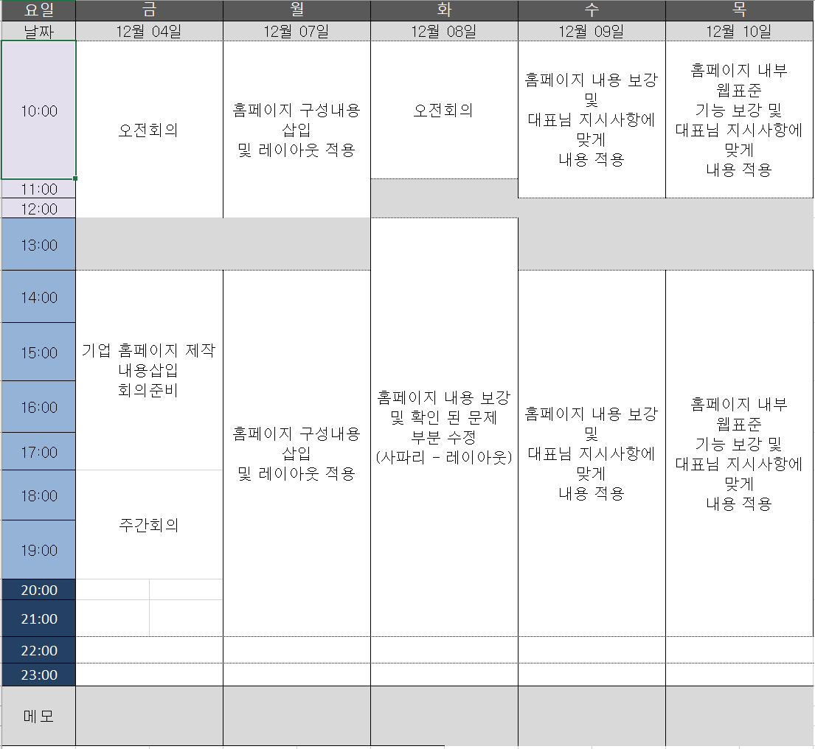
2020년도 12월 2주차
12월 07일 ~ 12월 11일
주간업무 - 이현섭 팀장

Slide 3
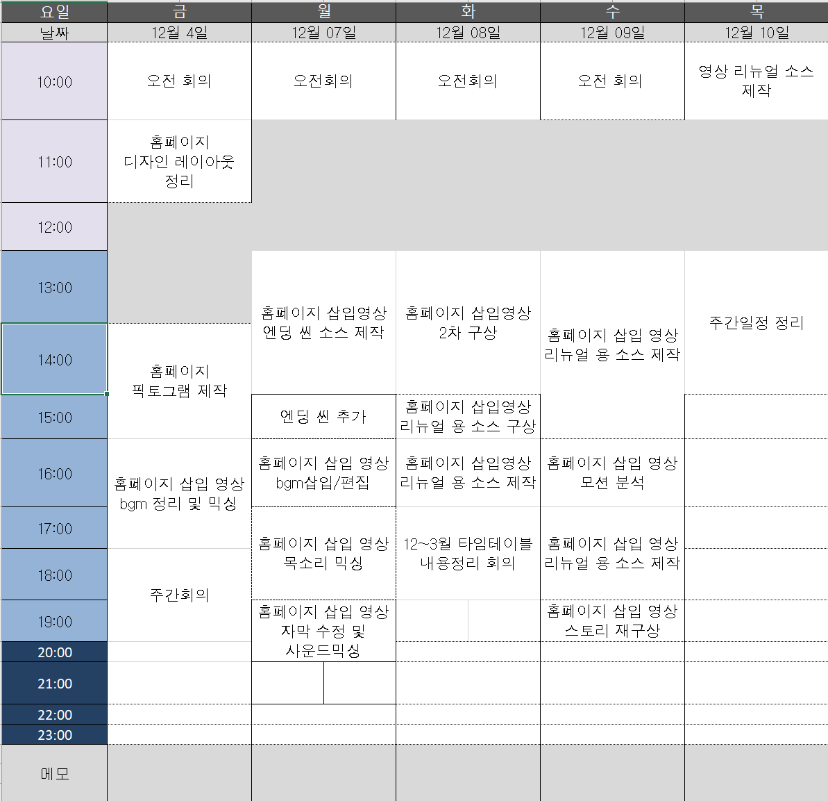
2020년도 12월 2주차
12월 07일 ~ 12월 11일
주간업무 – 정량화 주임

Slide 4
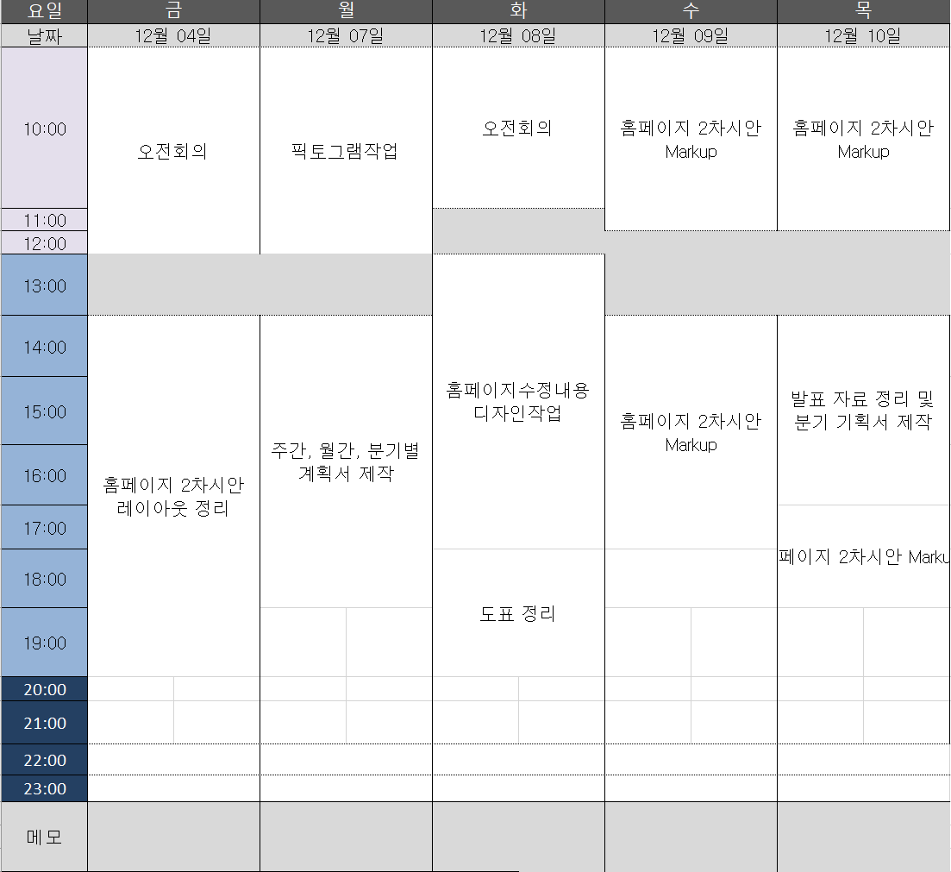
2020년도 12월 2주차
12월 07일 ~ 12월 11일
주간업무 – 김혁 책임연구원

Slide 5
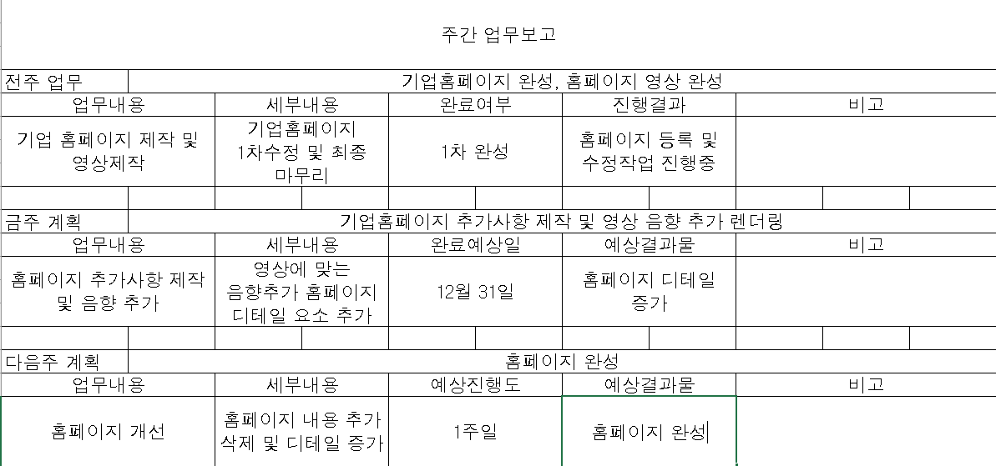
2020년도 12월 2주차
주요사항 주간업무 계획 및 실행 현황

Slide 6
2020년도 12월 2주차
12월04일 ~ 12월10일
기업 홈페이지 수정 작업
기업 홈페이지 1차 제작
메뉴변경
랜딩 부분의 문구 변경
사업방향 부분의 문장 추가
도표 이미지 색상 적용
사업분야 부분 내용 전면 수정
기업지원 부분 추가
http://fixability.co.kr

Slide 7
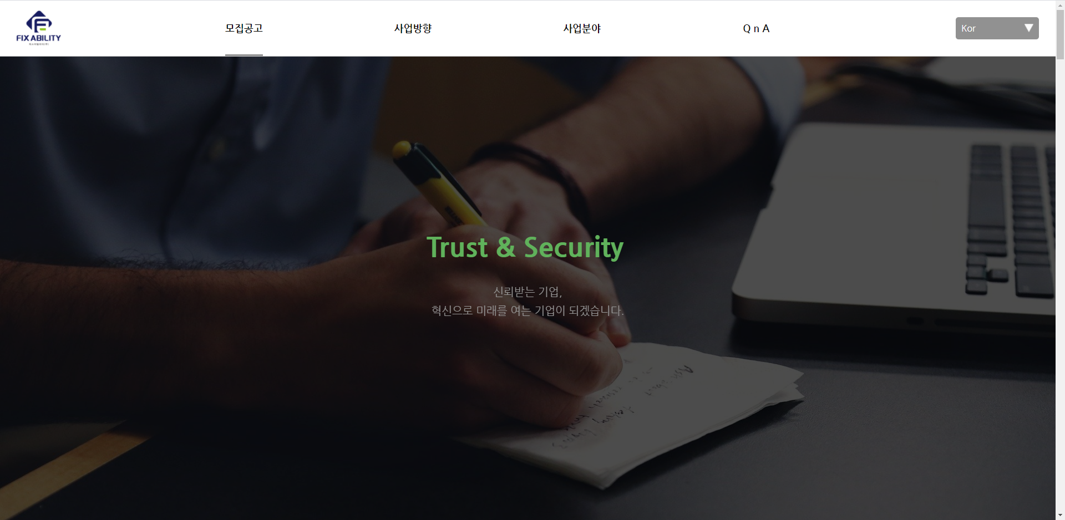
2020년도 12월 2주차
12월04일 ~ 12월10일
1. 기업 홈페이지 1차 제작

Slide 8
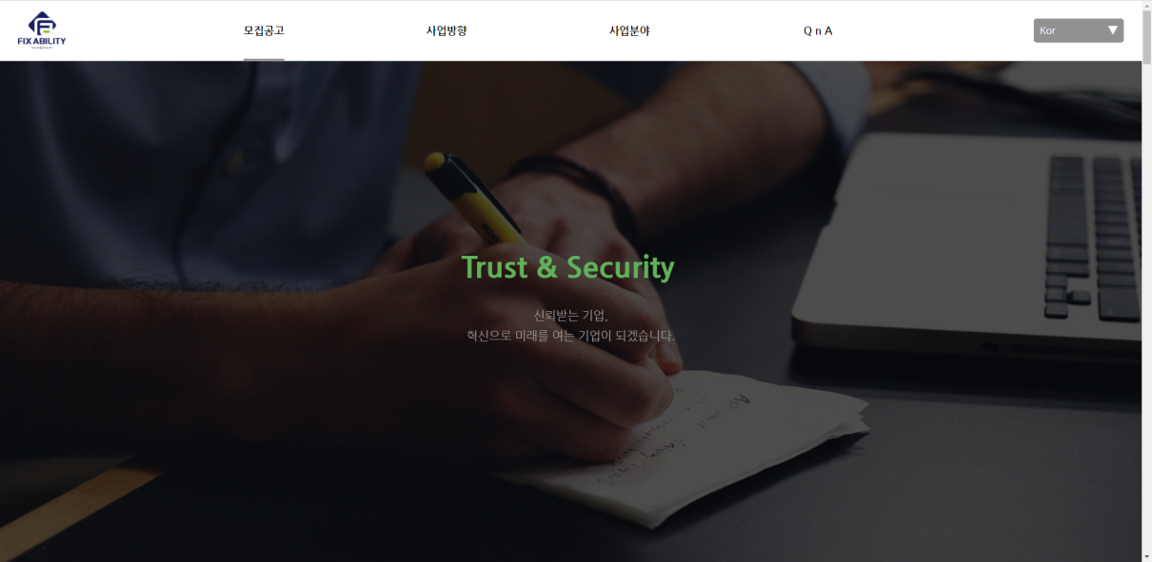
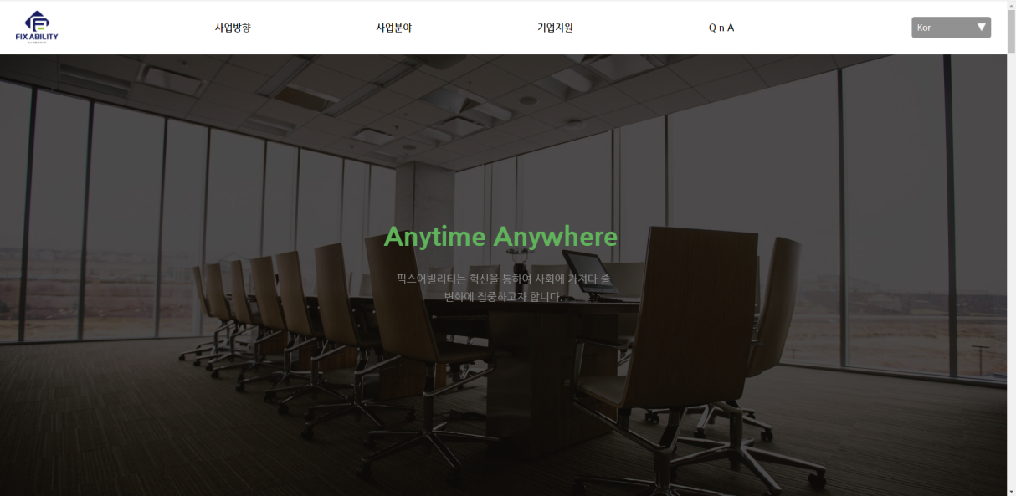
2020년도 12월 2주차
12월04일 ~ 12월10일
2. 메뉴변경
모집공고를 빼고 기업지원을 추가

Slide 9
2020년도 12월 2주차
12월04일 ~ 12월10일
적용 전

Slide 10

2020년도 12월 2주차
12월04일 ~ 12월10일
적용 후

Slide 11
2020년도 12월 2주차
12월04일 ~ 12월10일
3. 랜딩 부분의 문구 변경
4가지 사업에 대한 문구를 돌아가며 출력하는 방식에서 현재의 문구로 변경

Slide 12
2020년도 12월 2주차
12월04일 ~ 12월10일
적용 전

Slide 13
2020년도 12월 2주차
12월04일 ~ 12월10일
적용 후

Slide 14
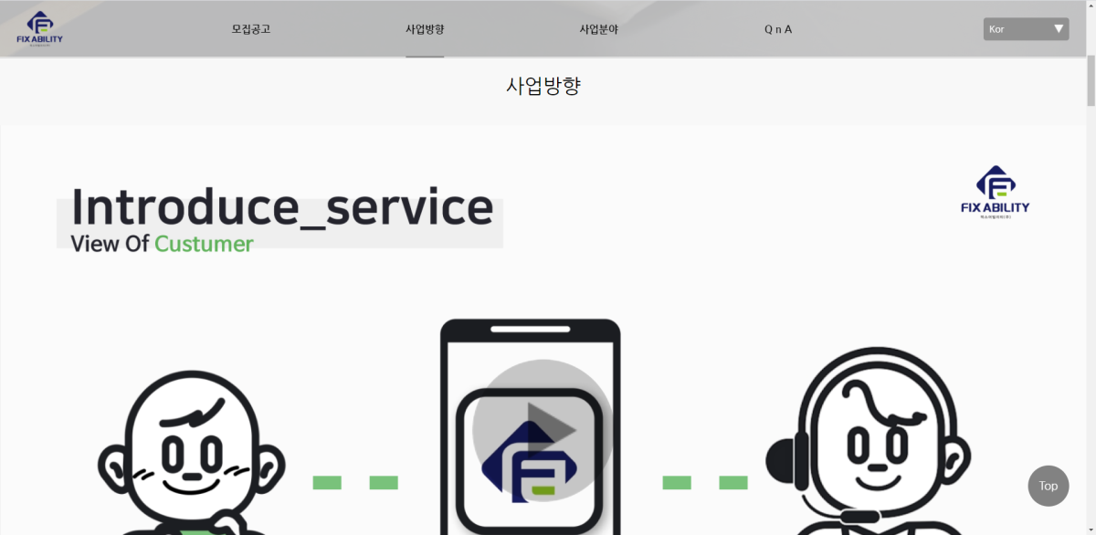
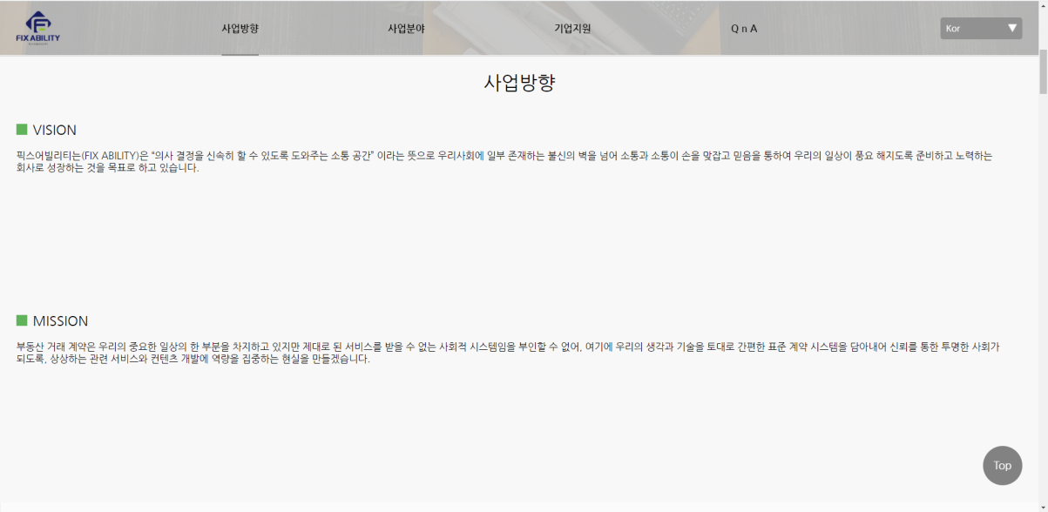
2020년도 12월 2주차
12월04일 ~ 12월10일
4. 사업방향 부분의 문장 추가
대표님이 작성하신 문장을 토대로 비전과 미션을 주제로 하는 문장을 상단에 삽입

Slide 15
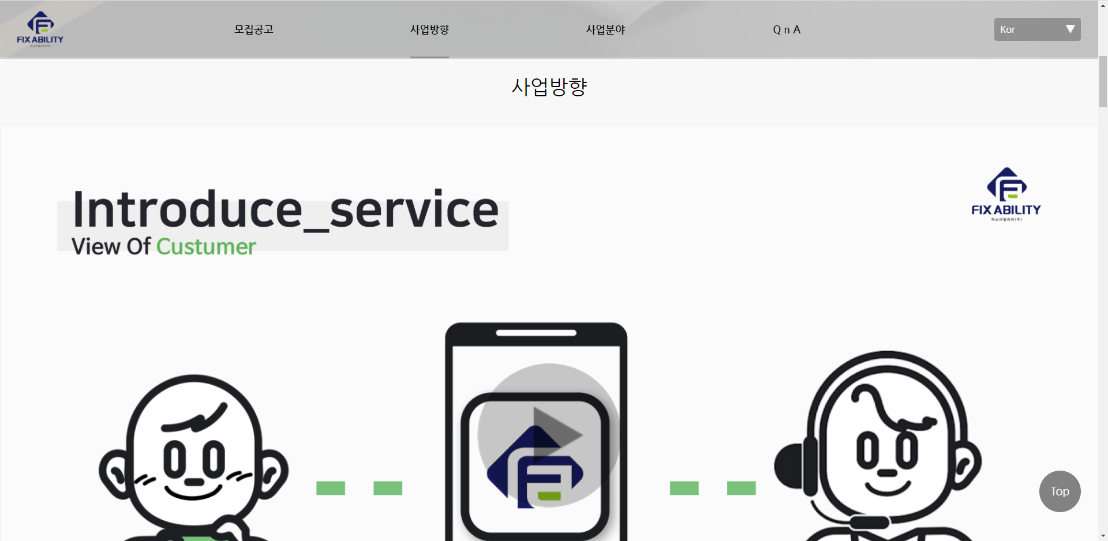
2020년도 12월 2주차
12월04일 ~ 12월10일
적용 전

Slide 16

2020년도 12월 2주차
12월04일 ~ 12월10일
적용 후

Slide 17
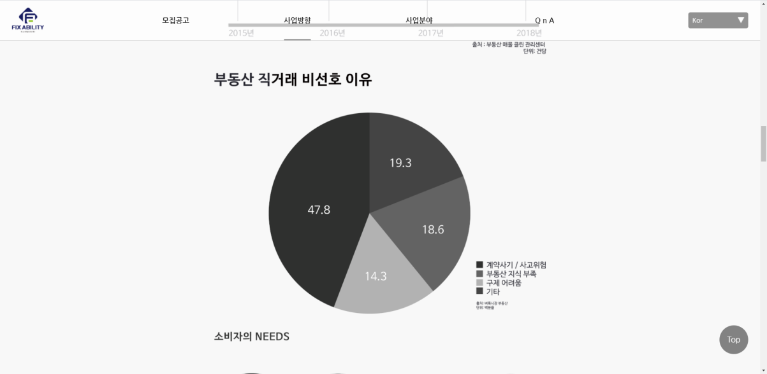
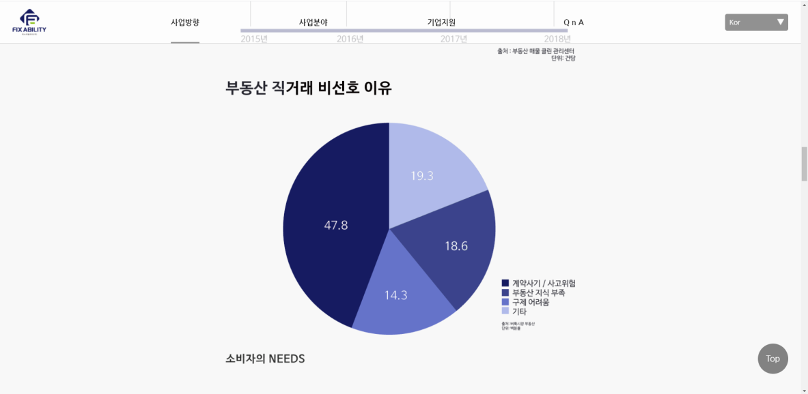
2020년도 12월 2주차
12월04일 ~ 12월10일
5. 도표 이미지 색상 적용
도표에 색상을 적용

Slide 18

2020년도 12월 2주차
12월04일 ~ 12월10일
적용 전

Slide 19

2020년도 12월 2주차
12월04일 ~ 12월10일
적용 후

Slide 20
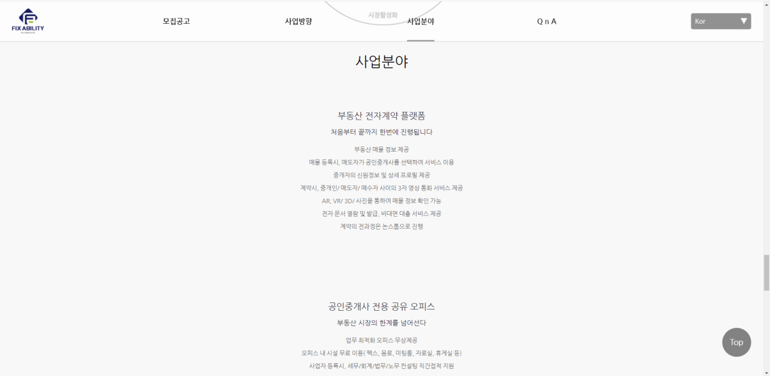
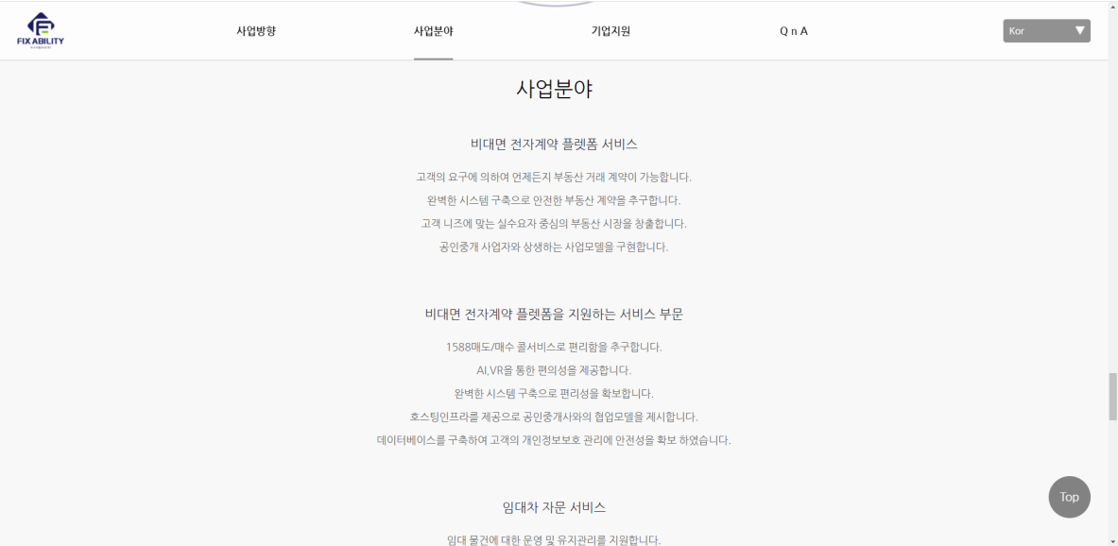
2020년도 12월 2주차
12월04일 ~ 12월10일
6. 사업분야 부분 내용 전면 수정
공유오피스 관련 사업 및 타업체가 쉽게 따라 할만한 아이템을 다른 문장으로 교체

Slide 21

2020년도 12월 2주차
12월04일 ~ 12월10일
적용 전

Slide 22

2020년도 12월 2주차
12월04일 ~ 12월10일
적용 후

Slide 23
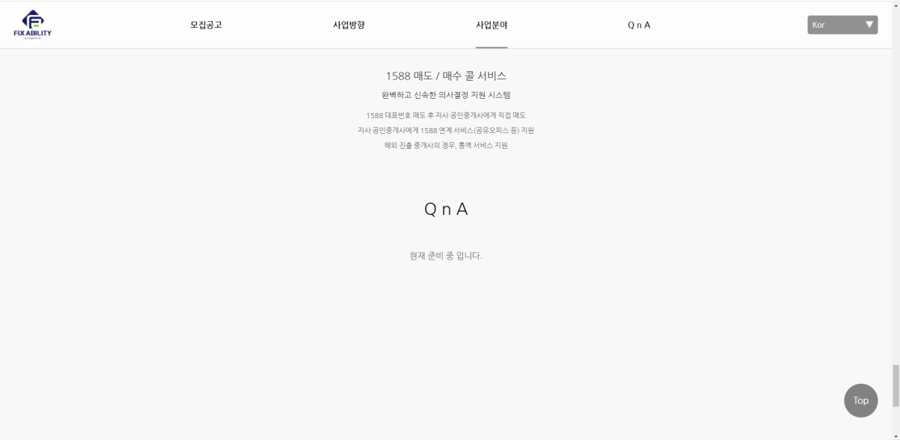
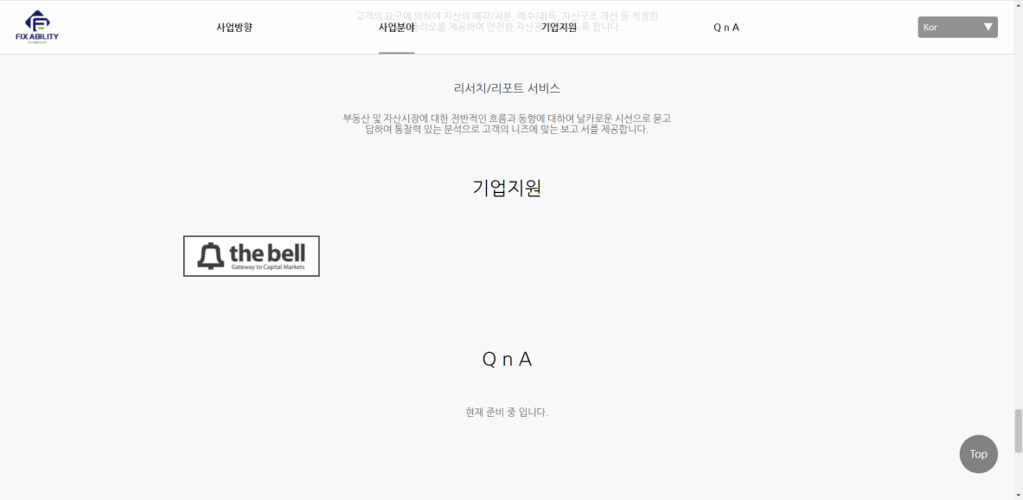
2020년도 12월 2주차
12월04일 ~ 12월10일
7. 기업지원 부분 추가
기업지원 부분 추가

Slide 24

2020년도 12월 2주차
12월04일 ~ 12월10일
적용 전

Slide 25

2020년도 12월 2주차
12월04일 ~ 12월10일
적용 후

Slide 26
2020년도 12월 2주차
12월04일 ~ 12월10일
안내 영상 수정 작업
작업 시작 시 크로키
현재 작업 된 결과물 – 기존 캐릭터 이미지 변경 및 내용수정 / 새 영상 제작 중
http://fixability.co.kr

Slide 27
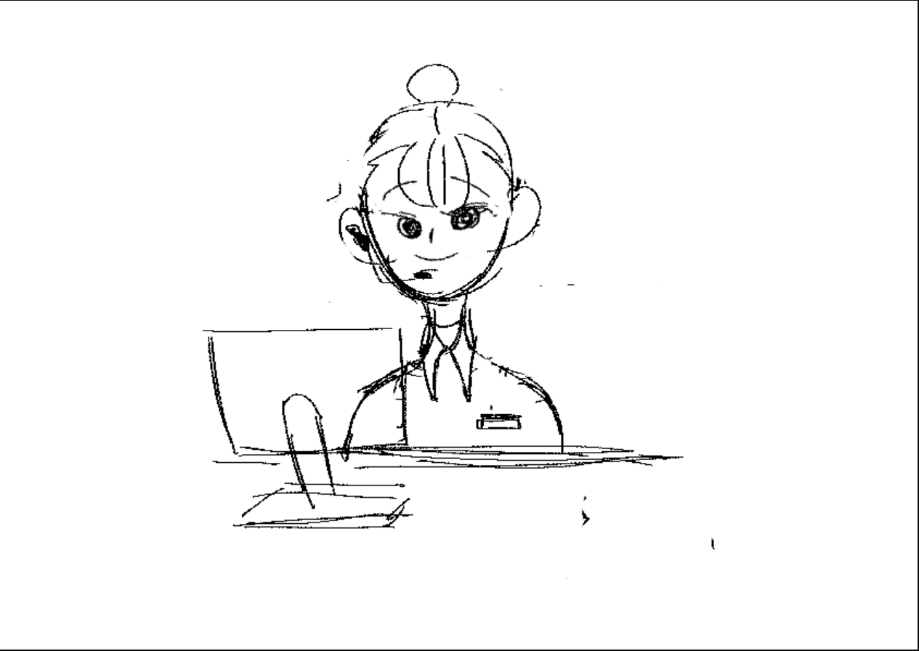
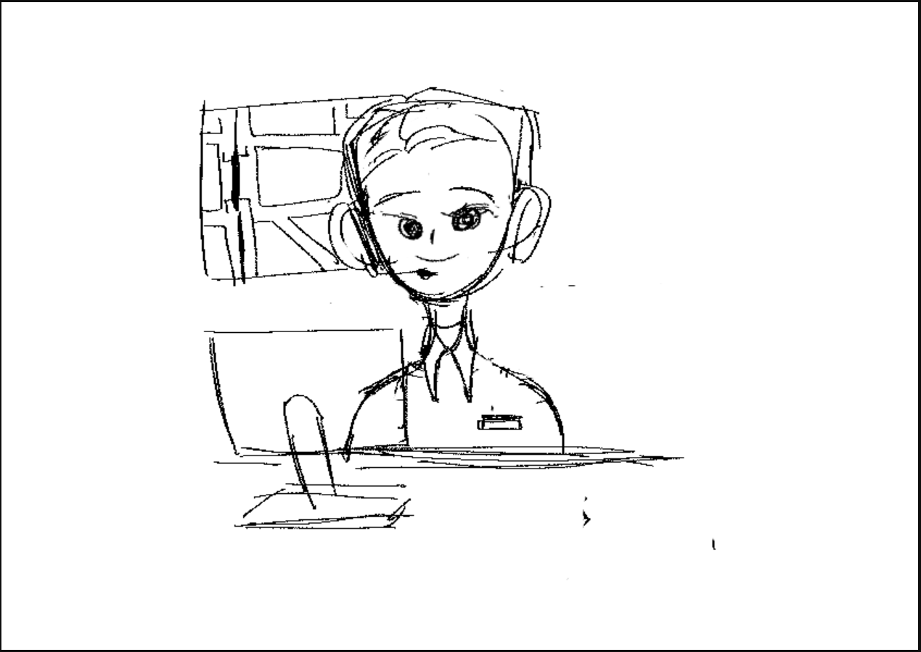
2020년도 12월 2주차
12월04일 ~ 12월10일
작업 시작 시 크로키

Slide 28
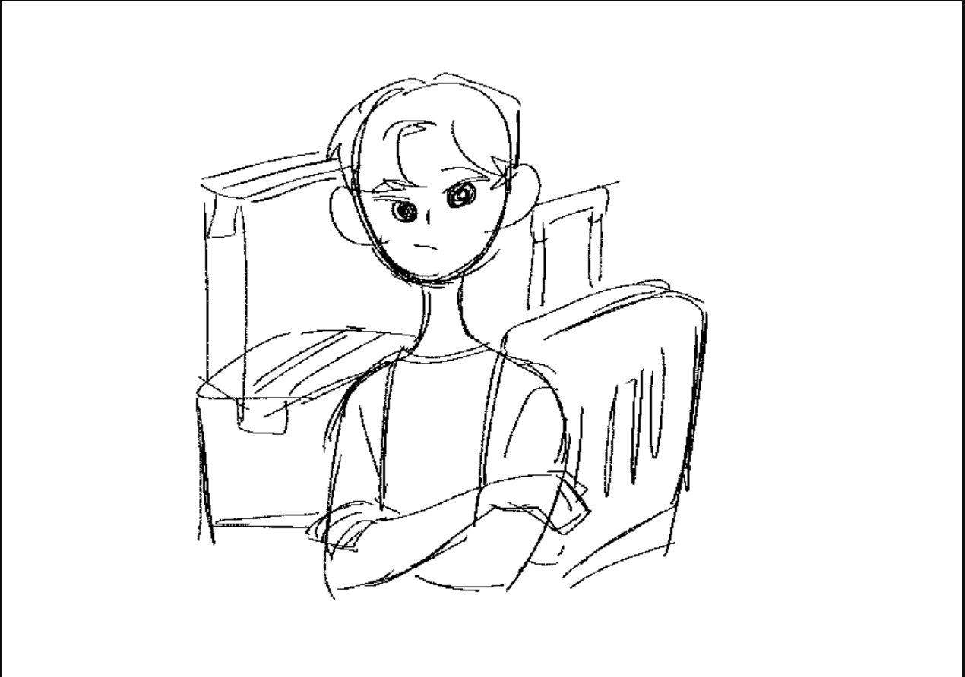
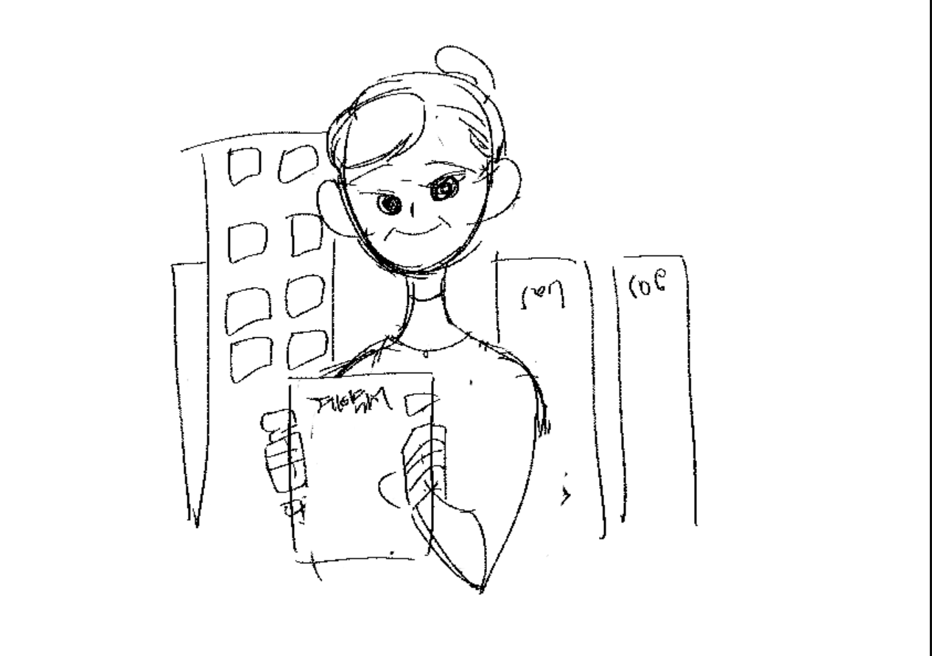
2020년도 12월 2주차
12월04일 ~ 12월10일

Slide 29


2020년도 12월 2주차
12월04일 ~ 12월10일
2. 현재 작업 된 결과물 – 기존 캐릭터 이미지 변경 및 내용수정 / 새 영상 제작 중

Slide 30
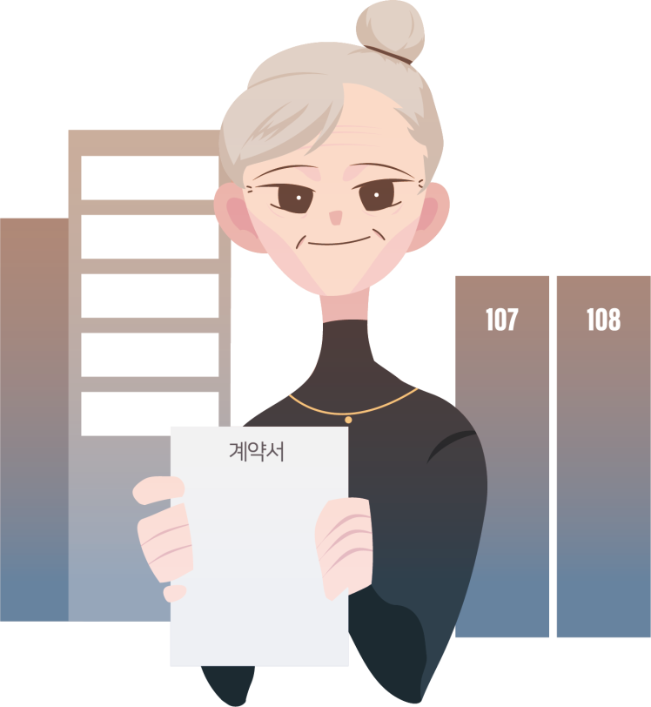

2020년도 12월 2주차
12월04일 ~ 12월10일

Slide 31
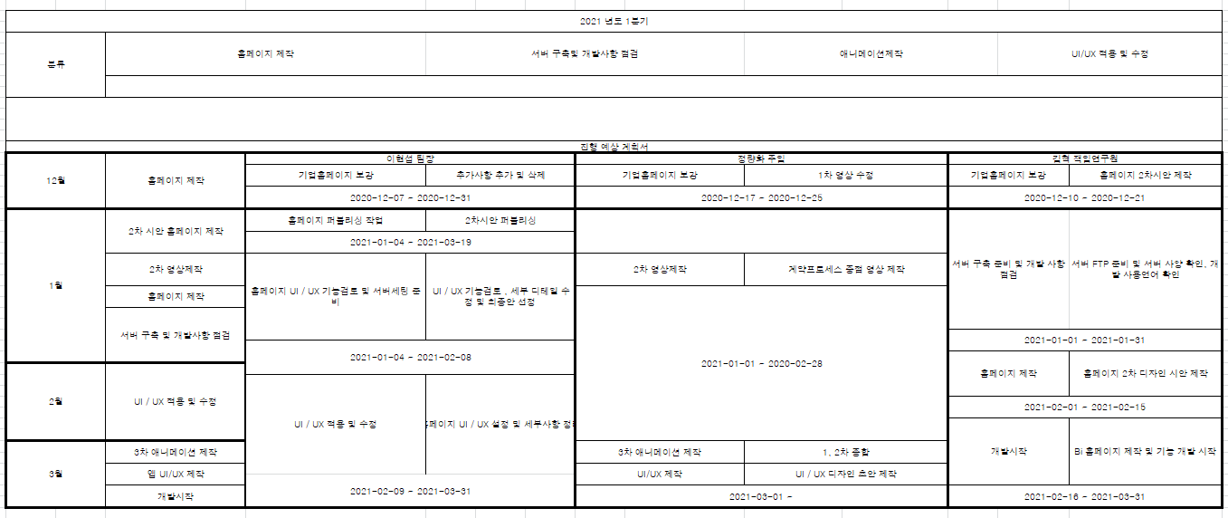
2020년도 12월 2주차
2020년 12월 ~ 2021년 3월 스케쥴 정리
부사장님께서 12월 중으로 UI/UX 디자인 나오는 것을 목표로 하십니다.

